Slide 1
材料力学
李瀛栩
力学与航空航天学院
E-mail: yingxuli@swjtu.edu.cn

Slide 2
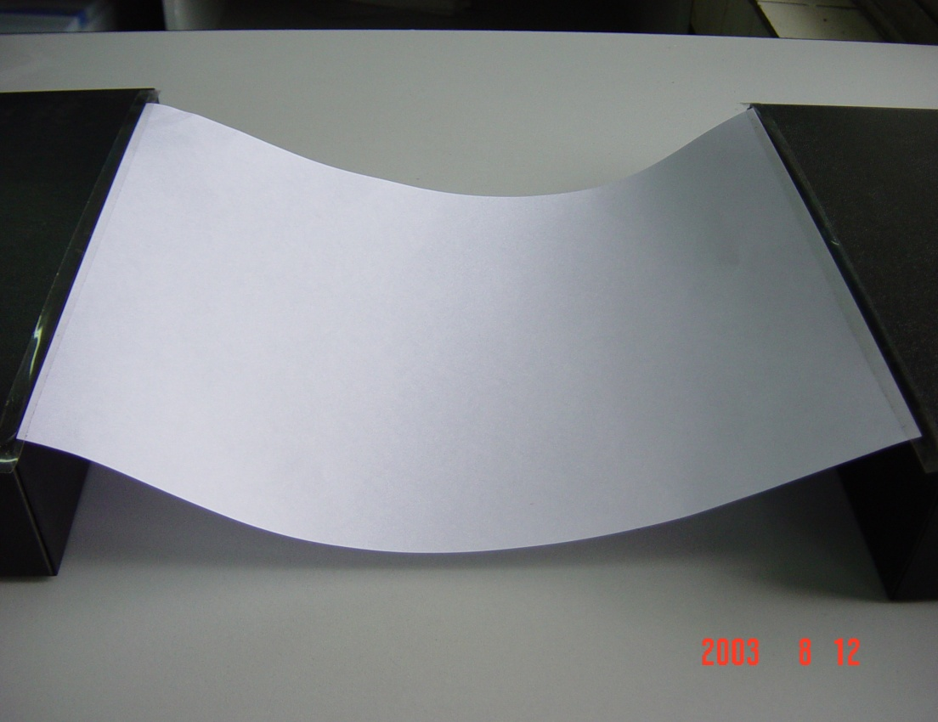
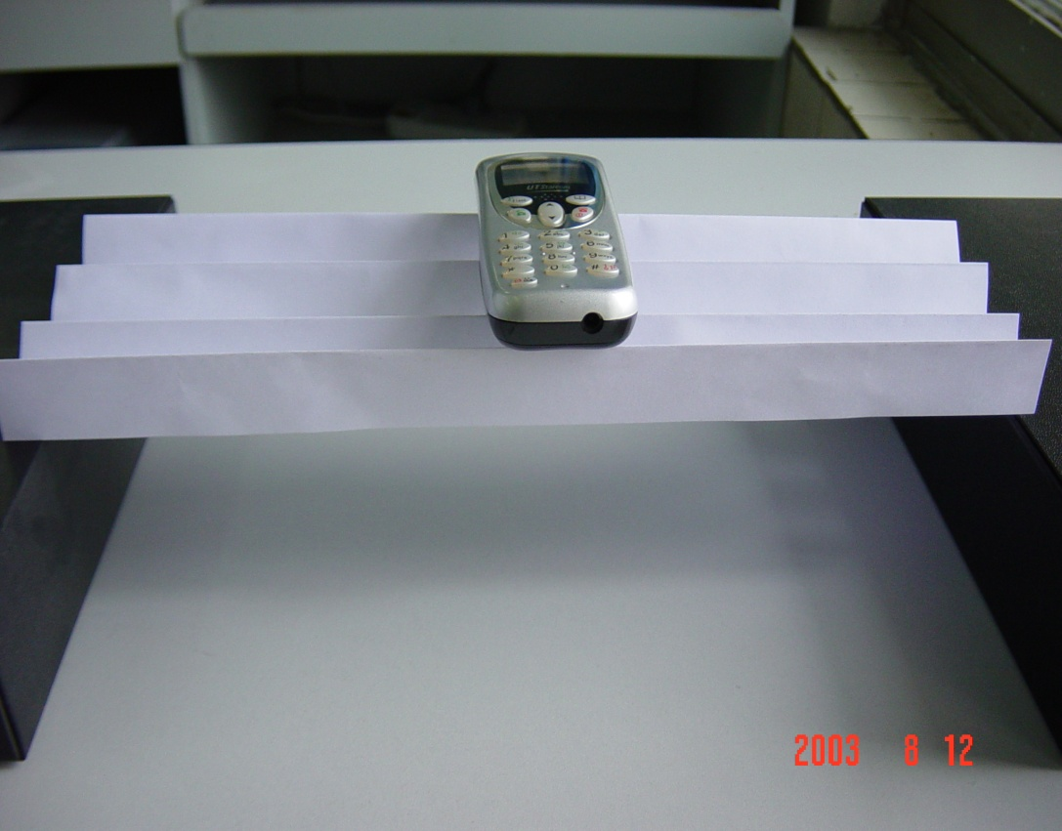
第 1 章 绪 论
A4复印纸在自重作用下产生明显变形
折叠后变形明显减小

Slide 3


为什么不用实心的钢筋做呢
自行车的主要受力部件均由薄壁钢管制成

Slide 4


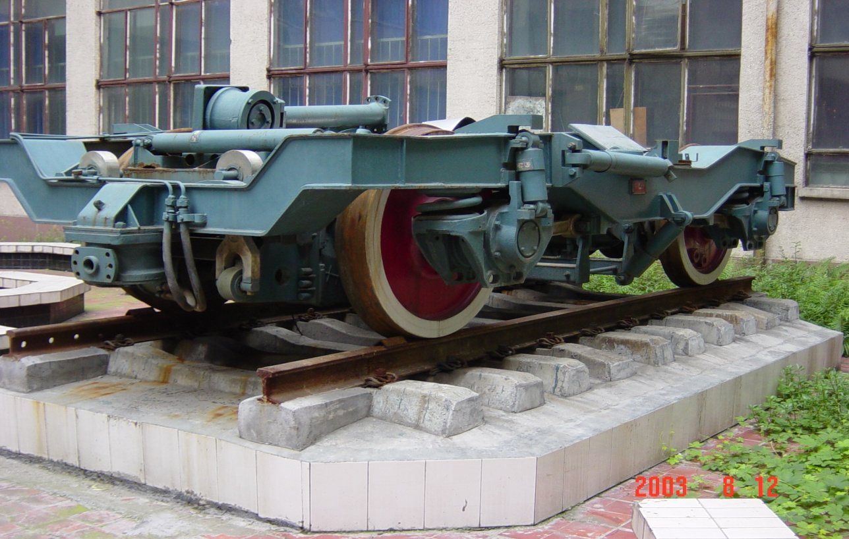

Slide 5



Slide 6
§1-1 材料力学的任务
1. 研究对象
可变形固体
构件
杆件

Slide 7
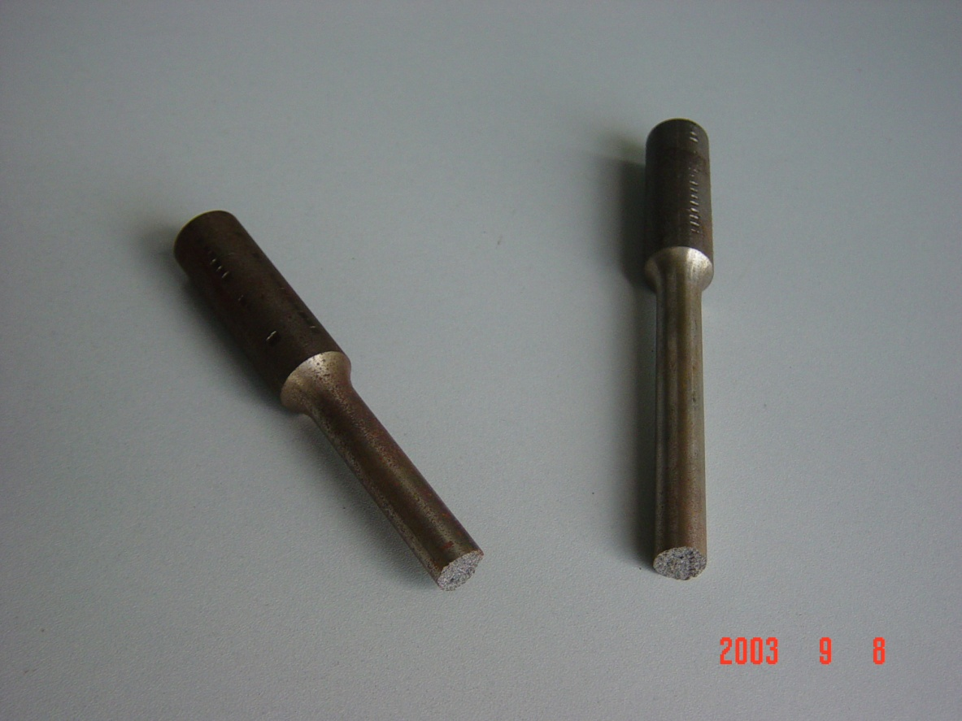
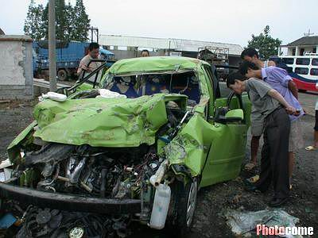
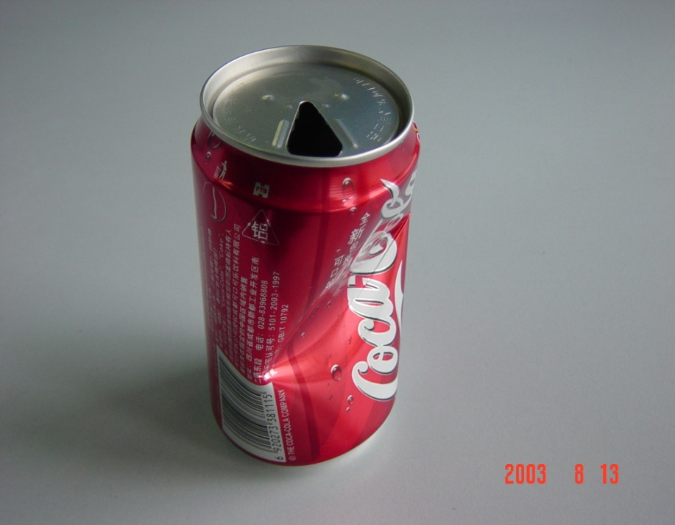
2. 研究内容
1) 强度
抵抗破坏的能力。
破坏：
断裂
明显的塑性变形

Slide 8
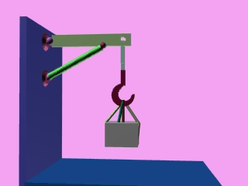
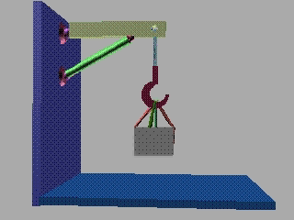
简易起重机的破坏

Slide 9
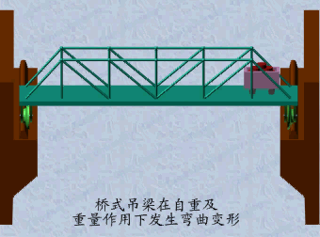

2) 刚度
抵抗变形的能力。
这样的结构能用吗？
明显的弹性变形

Slide 10
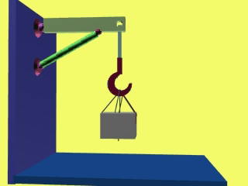
3) 稳定性
保持稳定的平衡状态的能力。

Slide 11
本门课程的特点与地位
1）与理论力学的关系
理论力学研究刚体的外部效应（构件受到的外力）
A
B
F_{A}
F_{B}
F
F
材料力学研究变形固体的内部效应（构件受到的
内力）及变形。
F
F_{N}
F

Slide 12
2）材料力学的特点：逻辑性强、概念丰富
3）学习方法：吃透概念、加强练习
4）本门课程的地位
是土木、机械和力学等专业的技术基础课；
是了解和学习相关专业知识和技术的第一门
重要课程。

Slide 13
§1-2 材料力学的基本假设
1. 均匀连续性假设
材料是均匀连续分布的。
2. 各向同性假设
材料在各个方向的力学性能相同。
3. 小变形问题
1）材料力学要研究变形、计算变形，
2）变形与构件的原始尺寸相比很小，
3）受力分析按照构件的原始尺寸计算。

Slide 14
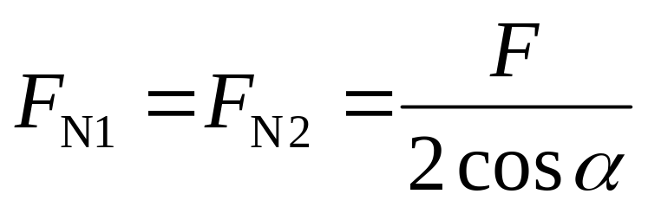
①
②
α
α
A
A’
F
F

Slide 15
§1-3 杆件变形的基本形式
1. 轴向拉伸或压缩
F
F
F
F
2. 剪切
F
F

Slide 16
3. 扭转
M_{e}
M_{e}
4. 弯曲
M_{e}
M_{e}

Slide 17
教材
《材料力学》，孙训方等，高等教育出版社，2004，第六（或五）版

Slide 18
参考书目
《材料力学》，江晓禹，西南交通大学出版社，2012
《材料力学》，单辉祖，高等教育出版社，2000，第一版
《材料力学学习及考研指导书 》，西南交通大学出版社，2004，江晓禹等

Slide 19
本课程内容
基本实验：
低碳钢和灰口铸铁的拉伸、压缩实验
矩形梁纯弯曲时应力分布电测实验
理论学习：
（1）基本部分：
绪论,
轴向拉伸和压缩,
扭转,
弯曲应力,
梁弯曲时的位移,
截面的几何性质。

Slide 20
（2）提高部分：
简单超静定问题,
应力状态分析及强度理论,
组合变形及连接部分的计算,
压杆稳定
能量方法

Slide 21
本课程网站
http://www.swjtu.edu.cn,进入页面后，点击“精品课程”，点击“国家级精品课程”，,点击“材料力学”，就可以进入网站,
或直接连接http://jpkc.swjtu.edu.cn/C27则可。

Slide 22
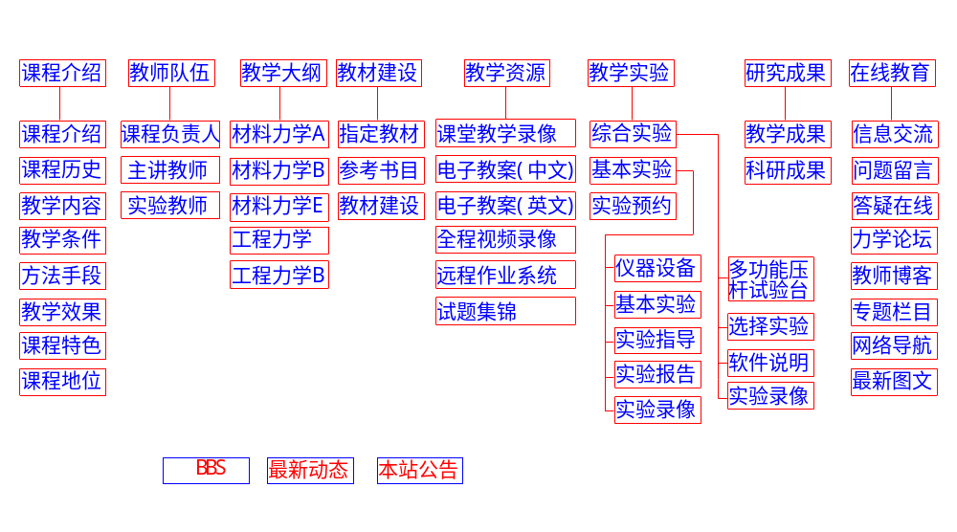
网站内容

Slide 23
End 1

